Slide 1
ДЕПАРТАМЕНТ ОБРАЗОВАНИЯ АДМИНИСТРАЦИИ ГОРОДА ТОМСКА
МУНИЦИПАЛЬНОЕ АВТОНОМНОЕ УЧРЕЖДЕНИЕ ИНФОРМАЦИОННО-МЕТОДИЧЕСКИЙ ЦЕНТР ГОРОДА ТОМСКА
«Мониторинг размещения
информации на официальных сайтах
муниципальных образовательных учреждений»
Примакова Ирина Александровна,
методист МАУ ИМЦ г. Томска
08.11.2022

Slide 4
Сроки проведения
с 17.10.2022 до 31.10.2022
САМООБСЛЕДОВАНИЕ
с 08.11.2022 до 02.12.2022
РАБОТА ЭКСПЕРТНОЙ ГРУППЫ

Slide 5
Раздел "Сведения об образовательной организации"
1.1. Подраздел «Основные сведения»
1.2. Подраздел «Структура и органы управления образовательной организацией»
1.3. Подраздел «Документы»
1.4. Подраздел «Образование»
1.5. Подраздел «Образовательные стандарты и требования»
1.6. Подраздел «Руководство. Педагогический (научно-педагогический) состав»
1.7. Подраздел «Материально-техническое обеспечение и оснащенность образовательного процесса»
1.8. Подраздел «Стипендии и меры поддержки обучающихся»
1.9. Подраздел «Платные образовательные услуги»
1.10. Подраздел «Финансово-хозяйственная деятельность»
1.11. Подраздел «Вакантные места для приема (перевода) обучающихся»
1.12. Подраздел «Доступная среда»
1.13. Подраздел «Международное сотрудничество»
1.14. Подраздел «Организация питания в образовательной организации»
Подраздел «Противодействие коррупции»
выводится из основного раздела

Slide 6
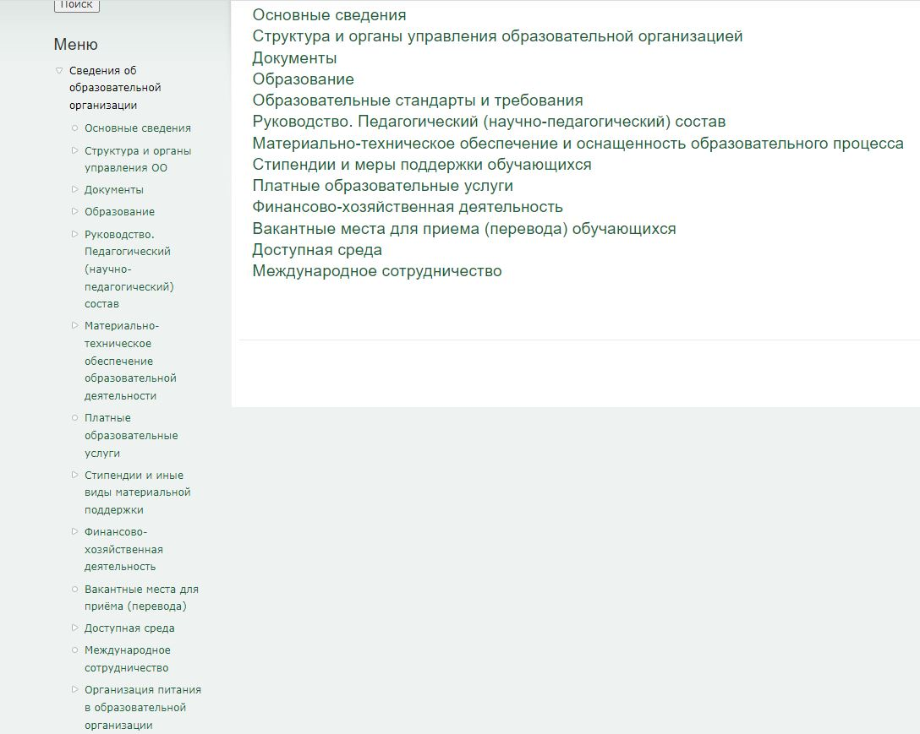
Раздел "Сведения об образовательной организации"

Slide 7
1.1. Подраздел «Основные сведения»
о полном и сокращенном (при наличии) наименовании образовательной организации;
о дате создания образовательной организации;
об учредителе (учредителях) образовательной организации;
о наименовании представительств и филиалов образовательной организации (при наличии) (в том числе, находящихся за пределами Российской Федерации);
о месте нахождения образовательной организации, ее представительств и филиалов (при наличии);
о режиме и графике работы образовательной организации, ее представительств и филиалов (при наличии);
о контактных телефонах образовательной организации, ее представительств и филиалов (при наличии);
об адресах электронной почты образовательной организации, ее представительств и филиалов (при наличии);
об адресах официальных сайтов представительств и филиалов образовательной организации (при наличии) или страницах в информационно-телекоммуникационной сети «Интернет»
если отсутствуют представительства и филиалы - прописываем:
«в ОУ представительства и филиалы отсутствуют или Представительств и филиалов нет»

Slide 8
1.1. Подраздел «Основные сведения»
о местах осуществления образовательной деятельности, в том числе не указанных в приложении к лицензии (реестре лицензий) на осуществление образовательной деятельности в соответствии с частью 4 статьи 91 Федерального закона от 29 декабря 2012 г. N 273-ФЗ «Об образовании в Российской Федерации»
Пример:
п/п | Места осуществления образовательной деятельности | Наличие/отсутствие
1 | места осуществления образовательной деятельности при использовании сетевой формы реализации образовательных программ | отсутствуют
2 | места проведения практической подготовки обучающихся | отсутствуют
3 | места проведения государственной итоговой аттестации | отсутствуют

Slide 9
1.2. Подраздел «Структура и органы управления образовательной организацией»
о структуре и об органах управления образовательной организации с указанием наименований структурных подразделений (органов управления)
о фамилиях, именах, отчествах (при наличии) и должностях руководителей структурных подразделений;
о местах нахождения структурных подразделений (органов управления) образовательной организации (при наличии структурных подразделений (органов управления);
об адресах официальных сайтов в информационно-телекоммуникационной сети "Интернет" структурных подразделений (органов управления) образовательной организации (при наличии официальных сайтов);
об адресах электронной почты структурных подразделений (органов управления) образовательной организации (при наличии электронной почты);
о положениях о структурных подразделениях (об органах управления) образовательной организации с приложением указанных положений в виде электронных документов, подписанных простой электронной подписью в соответствии с Федеральным законом от 6 апреля 2011 г. N 63-ФЗ "Об электронной подписи"
при отсутствии структурных подразделений - пишем: «Структурных подразделений в ОУ –нет»
информацию о структуре: лучше схемой
сведения о наличии положений об органах управления (в соответствии с уставом) с приложением указанных положений в виде электронных документов
органы управления: общее собрание работников ОО, педагогический совет, могут формироваться попечительский, управляющий, наблюдательный совет и другие органы управления, предусмотренные уставом ОО

Slide 10
1.3. Подраздел «Документы»
На главной странице подраздела должны быть размещены следующие документы
в виде копий и электронных документов (в части документов, самостоятельно разрабатываемых и утверждаемых образовательной организацией):
устав образовательной организации;
свидетельство о государственной аккредитации (с приложениями) (при наличии);
правила внутреннего распорядка обучающихся;
правила внутреннего трудового распорядка;
коллективный договор (при наличии);
отчет о результатах самообследования;
предписания органов, осуществляющих государственный контроль (надзор) в сфере образования, отчеты об исполнении таких предписаний (до подтверждения органом, осуществляющим государственный контроль (надзор) в сфере образования, исполнения предписания или признания его недействительным в установленном законом порядке) (при наличии);
если отсутствуют предписания- пишем: «Предписаний органов, осуществляющих …..нет»

Slide 11
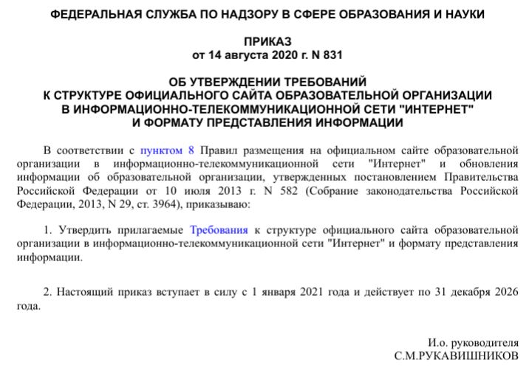
1.3. Подраздел «Документы»
в форме электронных документов :
правила приема обучающихся;
режим занятий обучающихся;
формы, периодичность и порядок текущего контроля успеваемости и промежуточной аттестации обучающихся;
порядок и основания перевода, отчисления и восстановления обучающихся;
порядок оформления возникновения, приостановления и прекращения отношений между образовательной организацией и обучающимися и (или) родителями (законными представителями) несовершеннолетних обучающихся.

Slide 12
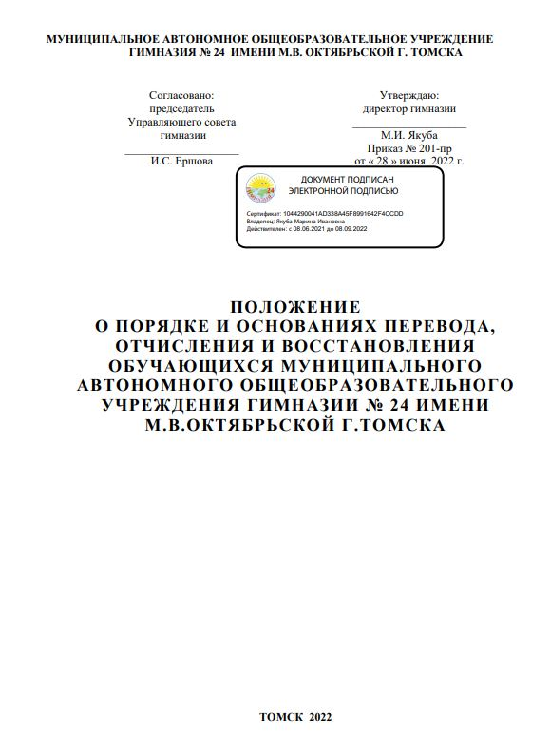
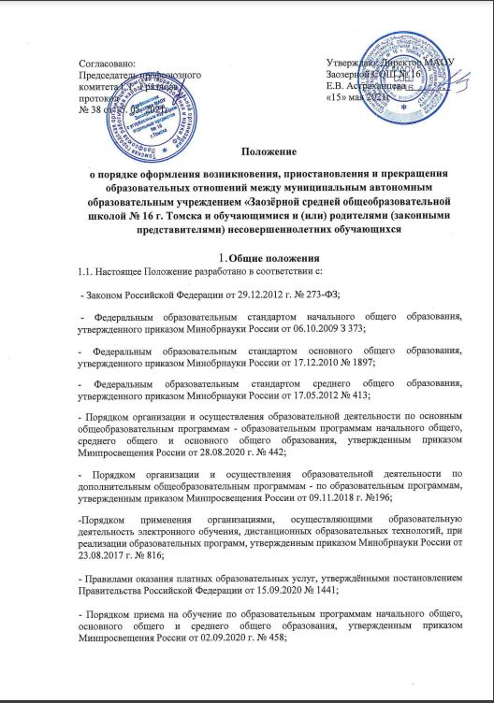
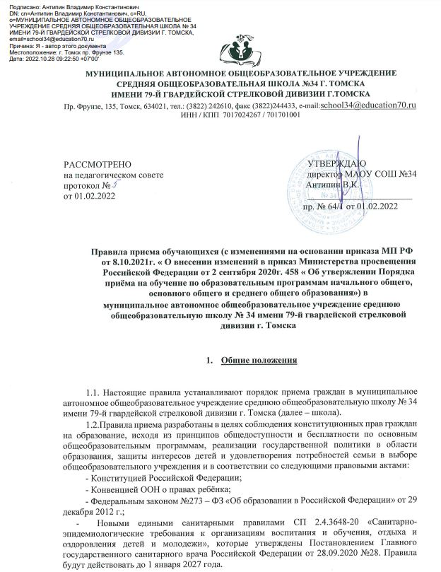
Документы самостоятельно разрабатываемые ОУ (ПЭП)
ВЕРНО
НЕВЕРНО
НЕВЕРНО

Slide 13
1.4. Подраздел «Образование»
а) о реализуемых образовательных программах, в том числе о реализуемых адаптированных образовательных программах, с указанием в отношении каждой образовательной программы:
об уровне общего образования,
о форме обучения
о нормативном сроке обучения;
сроке действия государственной аккредитации образовательной программы (при наличии государственной аккредитации);
языка(х), на котором(ых) осуществляется образование (обучение);
учебных предметов, курсов, дисциплин (модулей), предусмотренных соответствующей образовательной программой;
об использовании при реализации образовательной программы электронного обучения и дистанционных образовательных технологий
Пример размещения информации http://gimnazy1.tomsknet.ru/index.php/sooo1/obrazovanie

Slide 14
1.4. Подраздел «Образование»
б) об описании образовательной программы с приложением образовательной программы в форме электронного документа или в виде активных ссылок, непосредственный переход по которым позволяет получить доступ к страницам Сайта, содержащим информацию, указанную в данном пункте, в том числе:
об учебном плане с приложением его в виде электронного документа;
об аннотации к рабочим программам дисциплин (по каждому учебному предмету, курсу, дисциплине (модулю), в составе образовательной программы) с приложением рабочих программ в виде электронного документа;
о календарном учебном графике с приложением его в виде электронного документа;
о методических и иных документах, разработанных образовательной организацией для обеспечения образовательного процесса, в виде электронного документа

Slide 15
1.4. Подраздел «Образование»
в) о численности обучающихся, в том числе :
об общей численности обучающихся;
о численности обучающихся за счет бюджетных ассигнований федерального бюджета (в том числе с выделением численности обучающихся, являющихся иностранными гражданами);
о численности обучающихся за счет бюджетных ассигнований бюджетов субъектов Российской Федерации (в том числе с выделением численности обучающихся, являющихся иностранными гражданами);
о численности обучающихся за счет бюджетных ассигнований местных бюджетов (в том числе с выделением численности обучающихся, являющихся иностранными гражданами);
о численности обучающихся по договорам об образовании, заключаемых при приеме на обучение за счет средств физического и (или) юридического лица (далее - договор об оказании платных образовательных услуг) (в том числе с выделением численности обучающихся, являющихся иностранными гражданами)

Slide 16
1.4. Подраздел «Образование»
г) о лицензии на осуществление образовательной деятельности (выписке из реестра лицензий на осуществление образовательной деятельности)

Slide 17
1.5. Подраздел «Образовательные стандарты и требования»
Главная страница подраздела "Образовательные стандарты" должна содержать информацию:
о применяемых федеральных государственных образовательных стандартах с приложением их копий или размещением гиперссылки на действующие редакции соответствующих документов;
об утвержденных образовательных стандартах с приложением образовательных стандартов в форме электронного документа или в виде активных ссылок, непосредственный переход по которым позволяет получить доступ к образовательному стандарту в форме электронного документа

Slide 18
1.6. Подраздел «Руководство. Педагогический (научно-педагогический) состав»
Главная страница подраздела должна содержать следующую информацию:
а) о руководителе образовательной организации, в том числе:
фамилия, имя, отчество (при наличии);
наименование должности;
контактные телефоны;
адрес электронной почты
б) о заместителях руководителя образовательной организации (при наличии), в том числе:
фамилия, имя, отчество (при наличии);
наименование должности;
контактные телефоны;
адрес электронной почты
в) о руководителях филиалов, представительств образовательной организации (при наличии), в том числе:
фамилия, имя, отчество (при наличии);
наименование должности;
контактные телефоны;
адрес электронной почты (ФИЛИАЛОВ НЕТ)

Slide 19
1.6. Подраздел «Руководство. Педагогический (научно-педагогический) состав»
г) о персональном составе педагогических работников каждой реализуемой образовательной программы в форме электронного документа или в виде активных ссылок, непосредственный переход по которым позволяет получить доступ к страницам Сайта:
фамилия, имя, отчество (при наличии);
занимаемая должность (должности);
преподаваемые учебные предметы, курсы, дисциплины (модули);
уровень (уровни) профессионального образования с указанием наименования направления подготовки и (или) специальности, в том числе научной, и квалификации;
ученая степень (при наличии);
ученое звание (при наличии);
сведения о повышении квалификации (за последние 3 года);
сведения о профессиональной переподготовке (при наличии);
сведения о продолжительности опыта (лет) работы в профессиональной сфере, соответствующей образовательной деятельности по реализации учебных предметов, курсов, дисциплин (модулей);
наименование общеобразовательной программы (общеобразовательных программ), в реализации которых участвует педагогический работник

Slide 20
1.7. Подраздел «Материально-техническое обеспечение и оснащенность образовательного процесса»
Главная страница подраздела должна содержать информацию о материально-техническом обеспечении образовательной деятельности, в том числе сведения (текстовое описание условий по каждой позиции):
об оборудованных учебных кабинетах;
об объектах для проведения практических занятий;
о библиотеке(ах);
об объектах спорта;
о средствах обучения и воспитания;
об условиях охраны здоровья обучающихся;
об условиях питания;
о доступе к информационным системам и информационно-телекоммуникационным сетям;
об электронных образовательных ресурсах, к которым обеспечивается доступ обучающихся, в том числе: (о собственных электронных образовательных и информационных ресурсах (при наличии), о сторонних электронных образовательных и информационных ресурсах (при наличии)

Slide 21
1.7. Подраздел «Материально-техническое обеспечение и оснащенность образовательного процесса»
средства обучения и воспитания - приборы, оборудование, включая спортивное оборудование и инвентарь, инструменты (в том числе музыкальные), учебно-наглядные пособия, компьютеры, информационно-телекоммуникационные сети, аппаратно-программные и аудиовизуальные средства, печатные и электронные образовательные и информационные ресурсы и иные материальные объекты, необходимые для организации образовательной деятельности

Slide 22
1.8. Подраздел «Стипендии и меры поддержки обучающихся»
Главная страница подраздела "Стипендии и меры поддержки обучающихся" должна содержать информацию (текстовое описание условий по каждой позиции):
о наличии и условиях предоставления обучающимся стипендий - нет
о мерах социальной поддержки;
о наличии общежития, интерната - нет
о количестве жилых помещений в общежитии, интернате для иногородних обучающихся - нет
о формировании платы за проживание в общежитии - нет
о трудоустройстве выпускников, с указанием численности трудоустроенных выпускников от общей численности выпускников в прошедшем учебном году

Slide 23
1.9. Подраздел «Платные образовательные услуги»
Подраздел должен содержать информацию о порядке оказания платных образовательных услуг в виде электронных документов:
о порядке оказания платных образовательных услуг,
об утверждении стоимости обучения по каждой образовательной программе;
(приказ ОУ – электронный документ, приказ ДО - копия);
образец договора об оказании платных образовательных услуг (формат WORD)
об установлении размера платы, взимаемой с родителей (законных представителей) за присмотр и уход за детьми, осваивающими образовательные программы дошкольного образования в организациях, осуществляющих образовательную деятельность, за содержание детей в образовательной организации, реализующей образовательные программы начального общего, основного общего или среднего общего образования, если в такой образовательной организации созданы условия для проживания обучающихся в интернате, либо за осуществление присмотра и ухода за детьми в группах продленного дня в образовательной организации, реализующей образовательные программы начального общего, основного общего или среднего общего образования

Slide 24
1.10. Подраздел «Финансово-хозяйственная деятельность»
Главная страница подраздела должна содержать информацию:
а) информацию об объеме образовательной деятельности, финансовое обеспечение которой осуществляется (можно оформить в виде таблицы):
за счет бюджетных ассигнований федерального бюджета;
за счет бюджетов субъектов Российской Федерации;
за счет местных бюджетов;
по договорам об оказании платных образовательных услуг;
б) информацию о поступлении финансовых и материальных средств по итогам финансового года;
в) информацию о расходовании финансовых и материальных средств по итогам финансового года;
г) копию плана финансово-хозяйственной деятельности ОО, утвержденного в установленном законодательством РФ порядке, или бюджетной сметы образовательной организации

Slide 25
1.11. Подраздел «Вакантные места для приема (перевода) обучающихся»
Главная страница подраздела должна содержать информацию (можно оформить в виде таблицы):
о количестве вакантных мест для приема (перевода) обучающихся по каждой реализуемой образовательной программе, по имеющимся в образовательной организации бюджетным или иным ассигнованиям, в том числе:
количество вакантных мест для приема (перевода) за счет бюджетных ассигнований федерального бюджета;
количество вакантных мест для приема (перевода) за счет бюджетных ассигнований бюджетов субъекта Российской Федерации;
количество вакантных мест для приема (перевода) за счет бюджетных ассигнований местных бюджетов;
количество вакантных мест для приема (перевода) за счет средств физических и (или) юридических лиц

Slide 26
1.12. Подраздел «Доступная среда»
Главная страница подраздела «Доступная среда» должна содержать информацию (текстовое описание условий по каждой позиции):
специально оборудованных учебных кабинетах;
об объектах для проведения практических занятий, приспособленных для использования инвалидами и лицами с ограниченными возможностями здоровья;
о библиотеке(ах), приспособленных для использования инвалидами и лицами с ограниченными возможностями здоровья;
об объектах спорта, приспособленных для использования инвалидами и лицами с ограниченными возможностями здоровья;
о средствах обучения и воспитания, приспособленных для использования инвалидами и лицами с ограниченными возможностями здоровья;
об обеспечении беспрепятственного доступа в здания образовательной организации;
о специальных условиях питания;
о специальных условиях охраны здоровья

Slide 27
1.12. Подраздел «Доступная среда»
Главная страница подраздела «Доступная среда» должна содержать информацию:
о доступе к информационным системам и информационно-телекоммуникационным сетям, приспособленным для использования инвалидами и лицами с ограниченными возможностями здоровья;
об электронных образовательных ресурсах, к которым обеспечивается доступ инвалидов и лиц с ограниченными возможностями здоровья;
о наличии специальных технических средств обучения коллективного и индивидуального пользования;
о наличии условий для беспрепятственного доступа в общежитие, интернат;
о количестве жилых помещений в общежитии, интернате, приспособленных для использования инвалидами и лицами с ограниченными возможностями здоровья.
Не предусмотрено

Slide 28
1.13. Подраздел «Международное сотрудничество»
Главная страница подраздела
«Международное сотрудничество» должна содержать информацию:
о заключенных и планируемых к заключению договорах с иностранными и (или) международными организациями по вопросам образования и науки (при наличии);
о международной аккредитации образовательных программ (при наличии)
Если отсутствуют - пишем:
«Нет заключенных и планируемых к заключению договоров с иностранными и международными организациями по вопросам образования и науки»
«Международной аккредитации образовательных программ – нет»

Slide 29
1.14. Подраздел «Организация питания в образовательной организации»
Государственные и муниципальные общеобразовательные организации при размещении информации об условиях питания обучающихся по образовательным программам начального общего образования размещают в том числе:
меню ежедневного горячего питания;
информацию о наличии диетического меню в образовательной организации;
перечни юридических лиц и индивидуальных предпринимателей, оказывающих услуги по организации питания в общеобразовательных организациях;
перечни юридических лиц и индивидуальных предпринимателей, поставляющих (реализующих) пищевые продукты и продовольственное сырье в общеобразовательные организации;
формы обратной связи для родителей обучающихся и ответы на вопросы родителей по питанию

Slide 30
ПОСТАНОВЛЕНИЕ
от 20 октября 2021 г. N 1802
16. Образовательная организация обновляет сведения не позднее 10 рабочих дней со дня их создания, получения или внесения в них соответствующих изменений
Федеральный закон от 29.12.2012 N 273-ФЗ
Статья 29.
3. Информация и документы подлежат размещению на официальном сайте образовательной организации в сети "Интернет" и обновлению в течение десяти рабочих дней со дня их создания, получения или внесения в них соответствующих изменений

Slide 31
Контакты
Примакова Ирина Александровна –
методист МАУ ИМЦ г. Томска
E-mail: primakova62imc@gmail.com
ул. Киевская, 89 (каб.6)
тел. раб. 43-05-21

